Slide 1
심장병 예측 모델 개발
20240307
4조
김윤성 정강빈 최재형 허은영

Slide 2
1
Subject
2
Preprocessing
3
Visualization
4
Modeling
5
Result
6
DeepLearning
7
Conclusion

Slide 3

01 Subject
HeartDisease
- Why Choose HD
불규칙적이고 순간 즉발적으로 일어나는 질환
정보를 알게 되면 충분히 예측 가능!
다수의, 다양한 데이터 존재
- What To Search For
심장에 영향을 끼칠 수 있는 요소
최신이면서 자세한 데이터
- How We Divide Sections
데이터 수집 (Collect and Check)
데이터 전처리 (Preprocessing)
시각화 (Visualization)
모델링 (Modeling)
딥러닝 (DL_NN)

Slide 4
01 Subject
Dataset
Columns(40)
Disease, Health, LifeStyle, Status, Vax, Checkup, HeartDisease, etc
Size
(445132, 40)
Row(445132)
Persons registered with CDC
Source: https://www.kaggle.com/datasets/kamilpytlak/personal-key-indicators-of-heart-disease/data

Slide 5
01 Subject
Dataset
- Feature(38)
심장에 영향을 끼칠 수 있는 요소
LifeStyle(Smoke, Alcohol, Exercise, Sleep)
Disease(COPD, Skincancer, Stroke)
Status(Health, H/Weight, Age)
Else(Vax, DifficultyLiving)
- Target(1~2)
심장과 연관된 질환
HeartAttack
Angina
Missing Value
Min : 1087
Max: 82516
Source: https://www.kaggle.com/datasets/kamilpytlak/personal-key-indicators-of-heart-disease/data

Slide 6
02 Preprocessing
Procedure
- EDA
Treat the Missing Value
Mean, Minimum/Maximum,
Other Replacement Value
Completely Eliminate the Row including Missing Value
- Imbalanced Data
Prevent abnormal model from minority class, Imbalanced Data, and Outliers
IQR
Over Sampling(SMOTE)
- Visualization
Present Data Analysis result
Relationship
Comparison

Slide 7


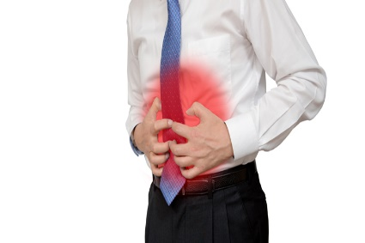



02 Preprocessing
EDA – Missing Value
Average, MinMax
규칙적인 패턴/요소 존재
SleepHour, Activity
데이터의 전체적인 비율
HealthDays, RemovedTeeth
Mean
MinMax

Slide 8



02 Preprocessing
EDA – Missing Value
사용자 설정
다른 데이터를 통해 예측할 수 있는 Feature
BMI (=몸무게/키^2(m))
Health, DifficultyLiving (Depending on Disease/Disabled)
HighRisk (Health, Accident)
DropNa
값이 존재하지 않지만 심장에 큰 영향을 끼칠 수 있는 Feature
All of Disease
Alcohol / Smoke
Vax/Medicine
Difficulty
Living
Health
Disabled
Disease

Slide 9
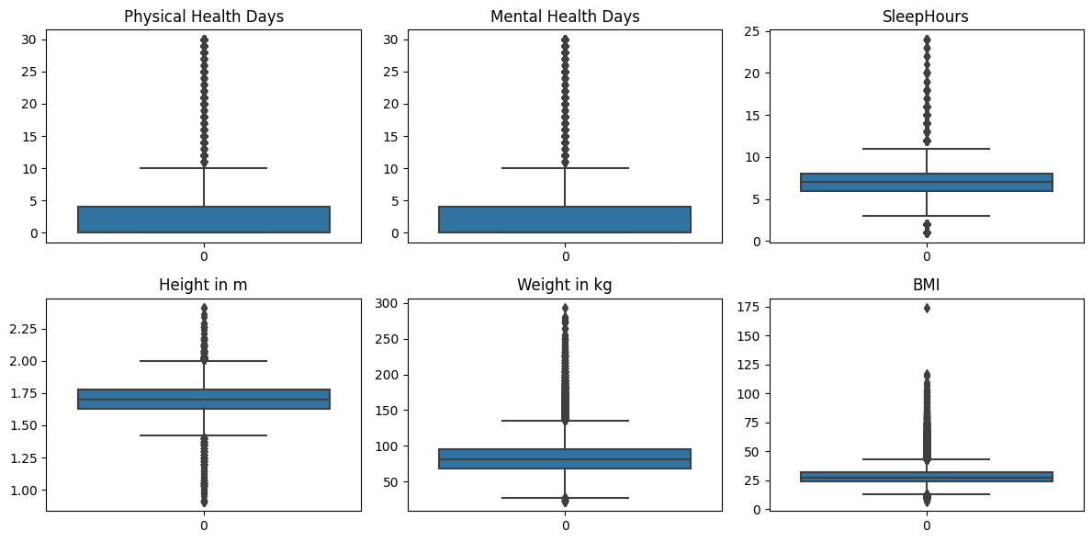
02 Preprocessing
Imbalanced Data
Outliers
다수의 데이터가 존재하는 만큼 정상 범주를 벗어나는 데이터 존재
→ 데이터 분석 및 모델링에 큰 영향을 미침
SleepHour (1 < SH < 25)
BMI (0.XX < B < 174.XX)
Height (0.XX < H < 2.3X)
Weight (0.XX < W < 290.XX)
IQR을 통해 Outliers 문제 해결
Original Data(Outliers)

Slide 10
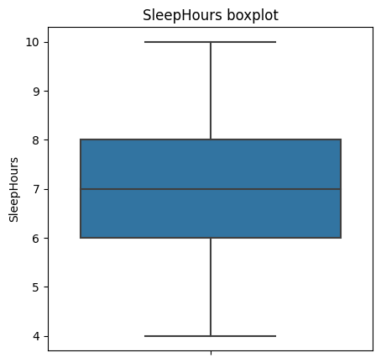
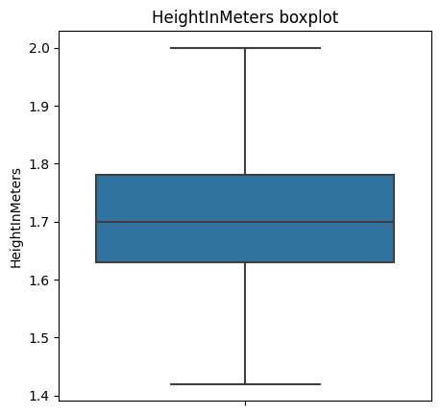
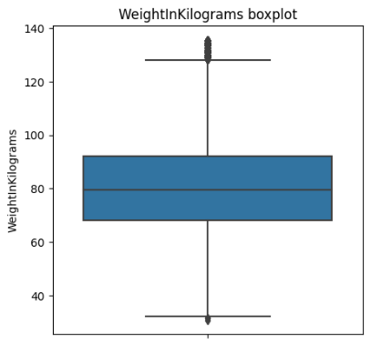
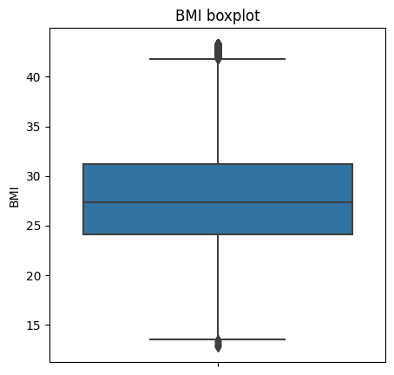
02 Preprocessing
Imbalanced Data
Outliers
IQR 처리를 통해 Outliers 문제 해결
IQR Data

Slide 11
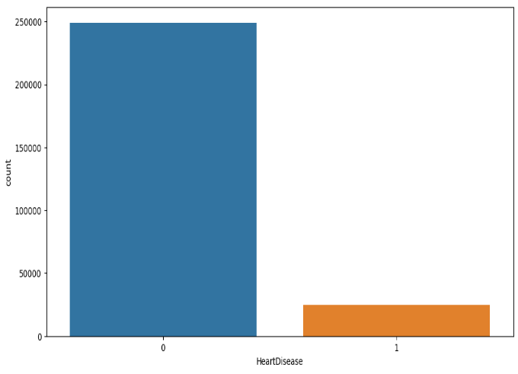
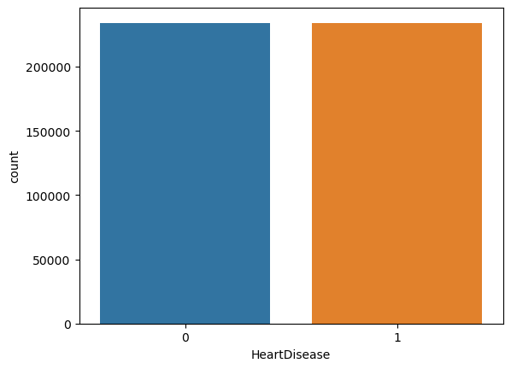
02 Preprocessing
Imbalanced Data
Data Imbalance
각 클래스가 갖는 데이터의 양에 차이가 큰 부분 존재
→ 분류 모델 학습 시 분류 성능 저하 문제 발생
Over Sampling
- 소수 범주 데이터를 다수 범주 데이터의 수에 맞게 확대
Original Data(Imbalance) – After Smote

Slide 12
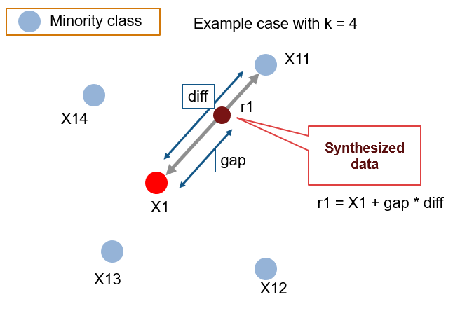
02 Preprocessing
SMOTE (Synthetic Minority Over-sampling Technique)
Minority class 데이터의 정보를 활용해 K-NN 기반으로 새로운 데이터 생성
완전히 똑같은 특성을 가진 데이터를 복사하는 것은 의미가 없기 때문에, 근접해 있는 데이터들과 일정한 거리를 가진 위치에 데이터 생성
한계점
실제 데이터의 특성을 온전하게 반영하지 못함
노이즈 증가 가능성
Github/minoue-xx

Slide 13
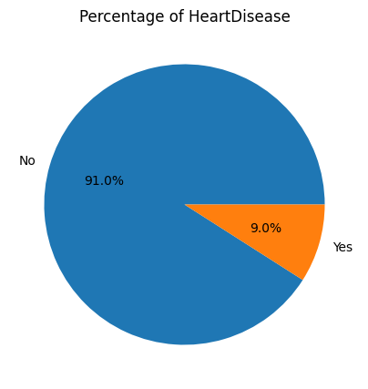
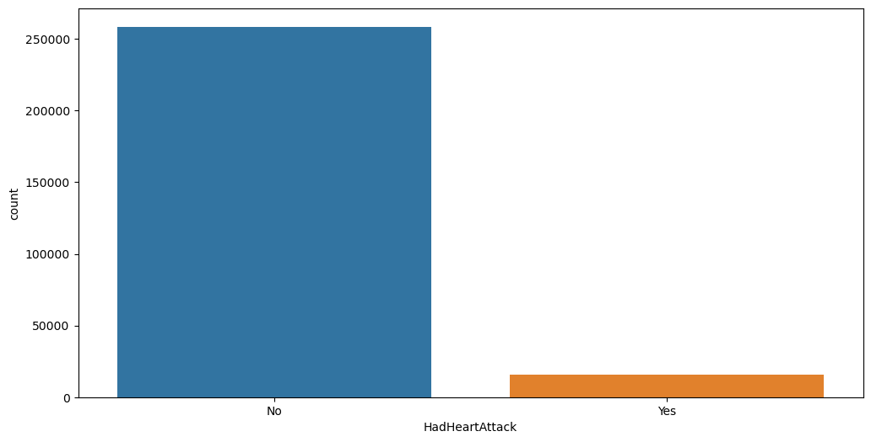
03 Visualization
Relationship
HeartDisease

Slide 14
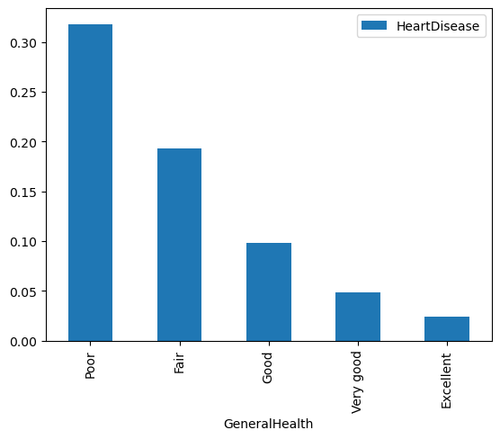
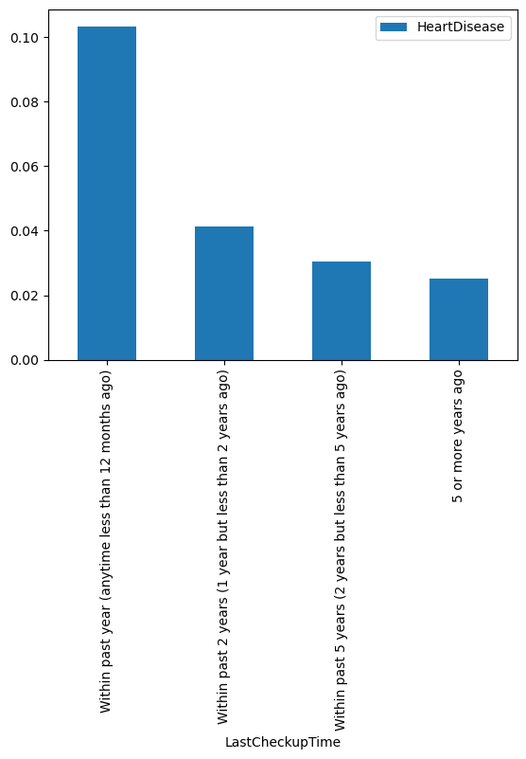
03 Visualization
Relationship
GeneralHealth_HeartDisease
LastCheckUpTime_HeartDisease

Slide 15
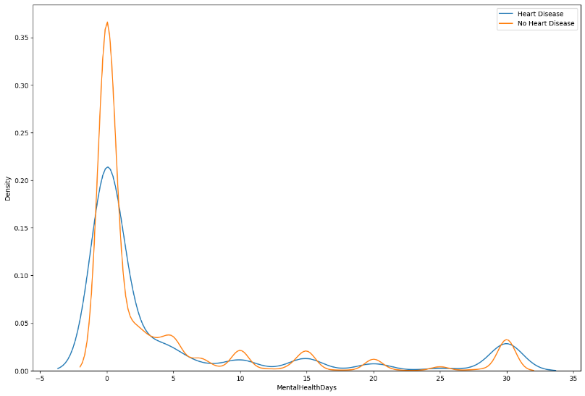
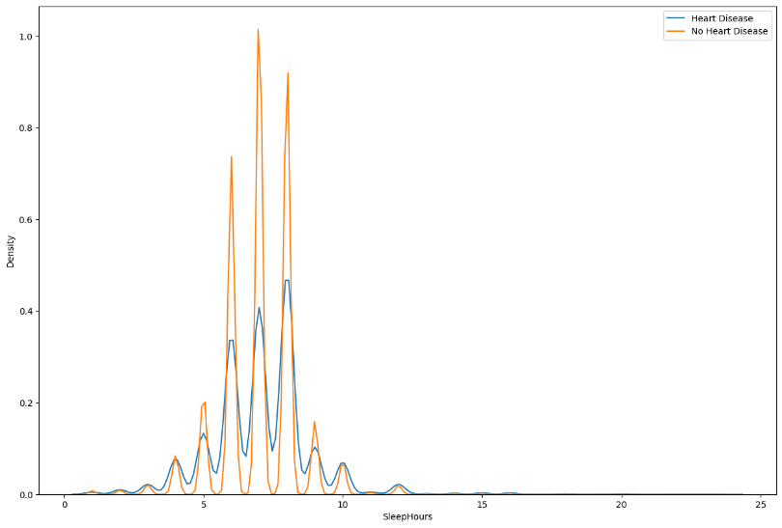
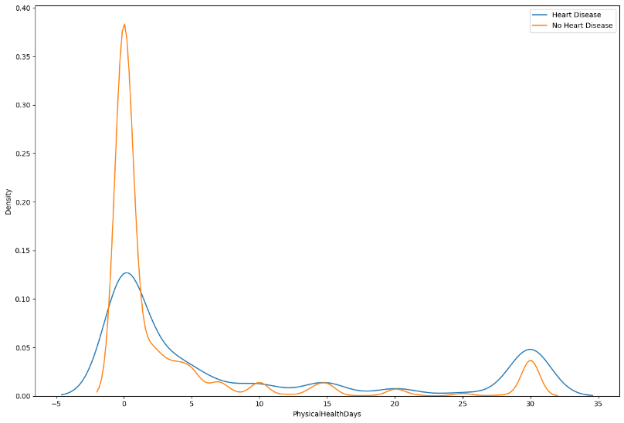
03 Visualization
Relationship
MentalHealth_HeartDisease
SleepHour_HeartDisease
PhysicalHealth_HeartDisease

Slide 16
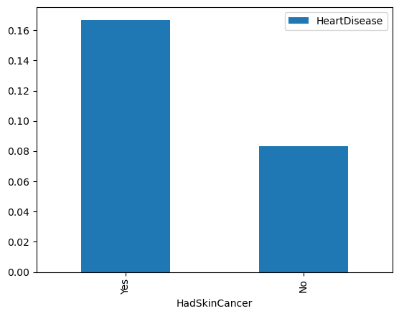
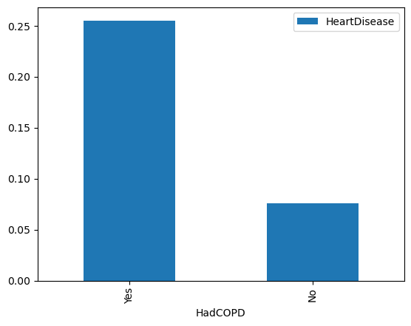

03 Visualization
Relationship
HadSkinCancer_HeartDisease
HadCOPD_HeartDisease
HadStroke_HeartDisease

Slide 17
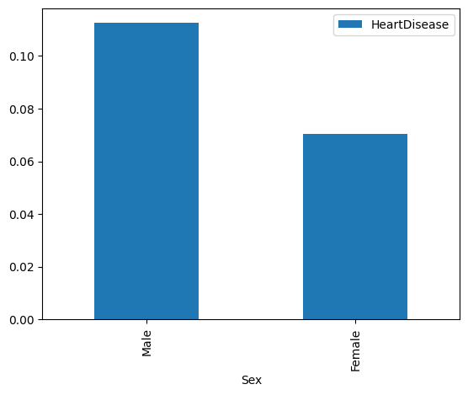
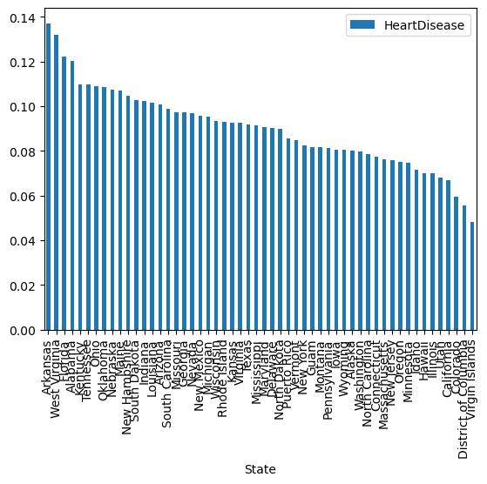
03 Visualization
Relationship
Sex_HeartDisease
State_HeartDisease

Slide 18
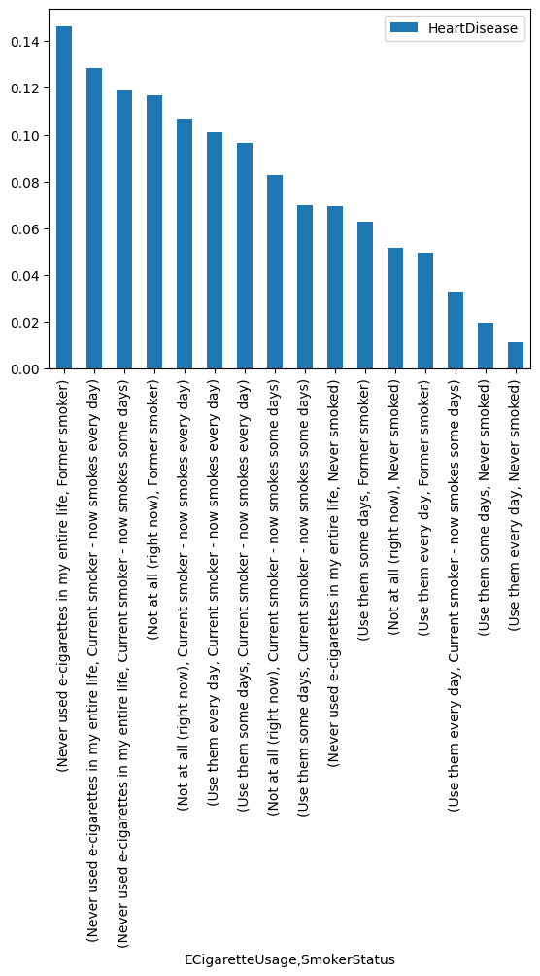
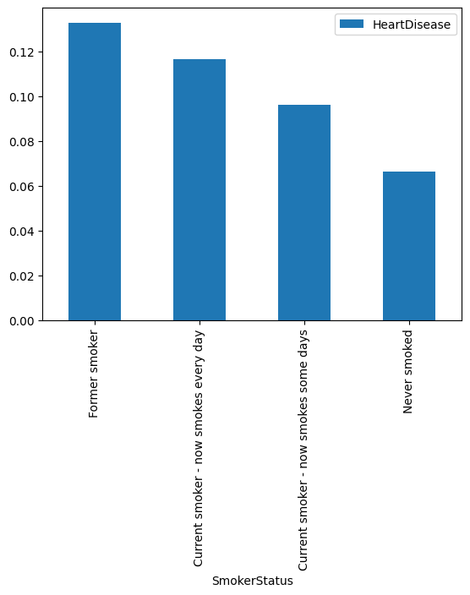
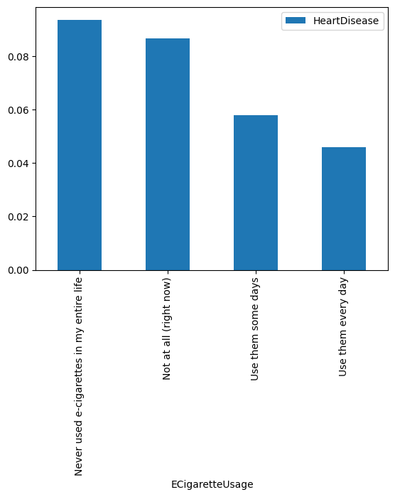
03 Visualization
Relationship
Smoke_HeartDisease
ECigarette_HeartDisease
EntireCigarette_HeartDisease

Slide 19
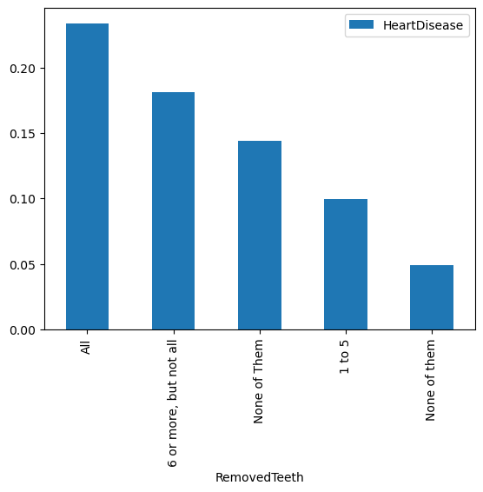
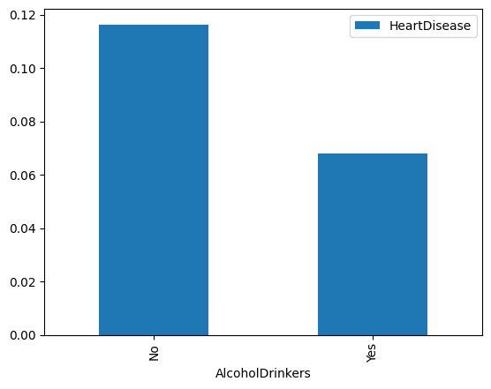
03 Visualization
Relationship
RemovedTeeth_HeartDisease
Alcohol_HeartDisease

Slide 20
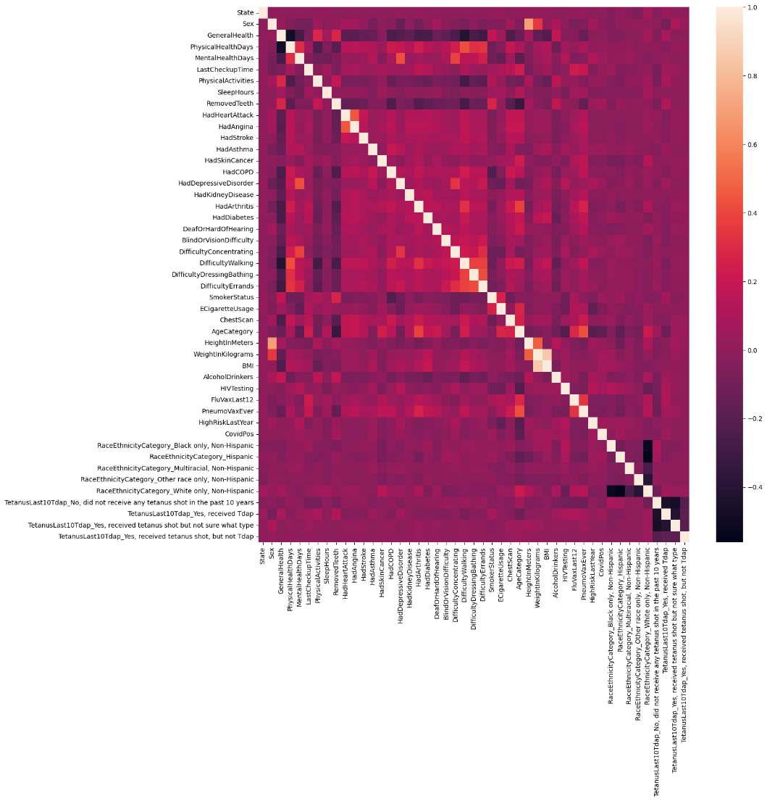
03 Visualization
Relationship
Entire_Feature_RelationShip

Slide 21
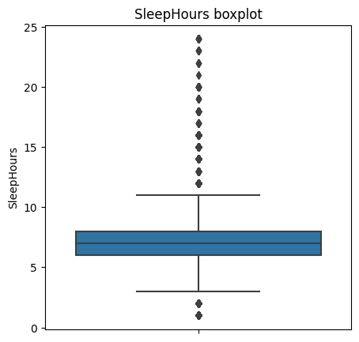

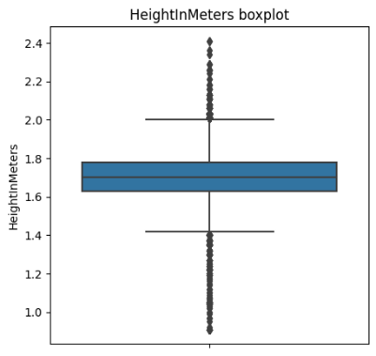
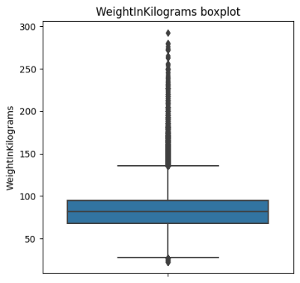

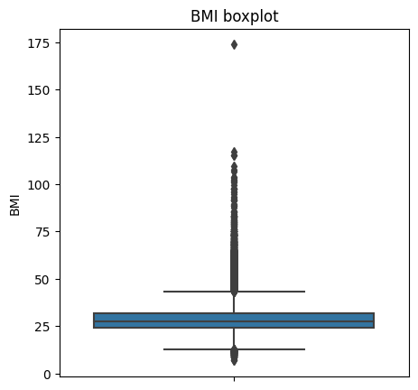
03 Visualization
Comparison_IQR
Original Data(Outliers) / IQR Data

Slide 22

03 Visualization
Comparison_SMOTE
Original Data(Imbalanced Data) / OverSampling Data(SMOTE)

Slide 23
04 Modeling
Models Covered
Linear Regression
Logistic Regression
SGD Classifier
Decision Tree
Bagging
Random Forest
Boosting
LightGBM
CatBoost
AdaBoost (Adaptive Boosting)

Slide 24
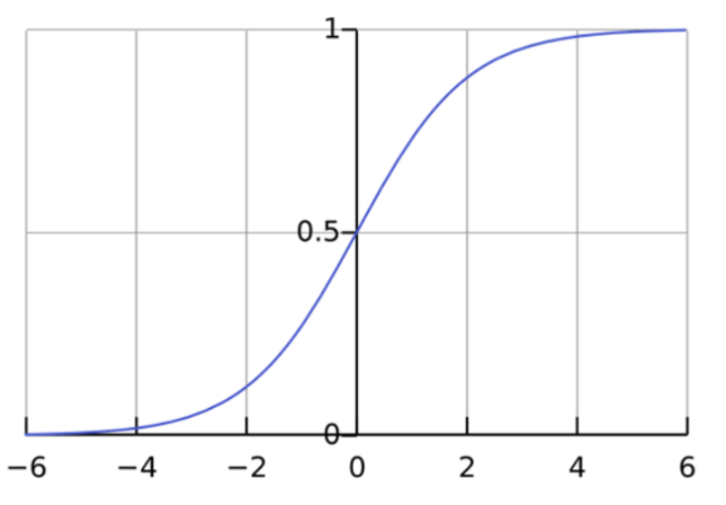
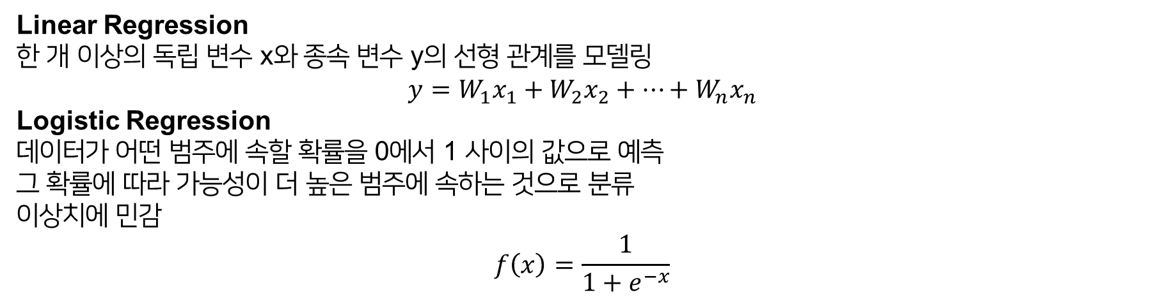
04 Modeling
Logistic Regression
Linear Regression
한 개 이상의 독립 변수 x와 종속 변수 y의 선형 관계를 모델링
$$y=W_{1}x_{1}+W_{2}x_{2}+⋯+W_{n}x_{n}$$
Logistic Regression
데이터가 어떤 범주에 속할 확률을 0에서 1 사이의 값으로 예측
그 확률에 따라 가능성이 더 높은 범주에 속하는 것으로 분류
이상치에 민감
$$f\left(x\right)=\frac{1}{1+e^{−x}}$$

Slide 25
04 Modeling
SGD Classifier
확률적 경사 하강법(Stochastic Gradient Descent)을 이용한 정규화된 선형 분류 모델
계산값을 기반으로 임계치보다 작으면 음성 클래스, 크면 양성 클래스로 분류
임계치를 줄이면 양성 클래스라고 판단하는 기준이 완화
SGD
각 학습마다 모든 배치가 아닌 일부 샘플을 랜덤으로 선택하여 학습에 이용한다는 것이 stochastic의 의미
배치 경사 하강법보다 큰 데이터를 학습시킬 때 효과적

Slide 26
04 Modeling
Decision Tree
Has feathers?
True
False
Can fly?
Has fins?
True
False
True
False
Hawk
Penguin
Dolphin
Bear
데이터에 있는 규칙을 찾아내 트리 기반의 분류 규칙을 만드는 알고리즘
각 특성이 개별 처리되기 때문에 데이터 스케일에 영향을 받지 않음
과대적합 경향

Slide 27
04 Modeling
Bagging
Bootstrap Aggregating
훈련 데이터 셋을 여러 번 복원 추출하여 다양한 훈련 데이터 셋을 생성
각각에 대해 독립적으로 모델을 학습시켜 그 결과를 통합
샘플 추출
Bootstrap 표본 생성
데이터 분석
결과 집계 및 해석
Notes:
bagging

Slide 28
04 Modeling
Bagging
Random Forest
Decision Tree의 단점: 훈련 데이터에 overfitting
→ 여러 개의 Decision Tree를 통해 Random Forest를 만들어 해결
N개의 feature 중 랜덤으로 n개의 feature 선정, 하나의 Decision Tree 생성
위 과정을 반복
Decision Tree 마다 한 개의 예측 값 산출
여러 tree가 내린 예측 값 중 가장 많이 나온 값을 최종 예측 값으로 선정
Notes:
Bagging+SVM빠르다던데
오히려 느려진..? 2배정도

Slide 29
04 Modeling
Boosting Algorithm
여러 개의 약한 학습기를 순차적으로 학습
이전 학습기가 잘못 예측한 데이터에 대해 더 많은 가중치를 두어 오류를 줄여 나가는 알고리즘
전체 모델의 성능을 점진적으로 향상
초기화: 모든 학습 데이터에 대해 동일한 가중치 부여
반복적 학습
결합: 여러 개의 약한 학습기에 부여된 가중치를 바탕으로 최종 모델을 결합, 강한 예측 성능을 가진 모델 생성

Slide 30
04 Modeling
Boosting Algorithm
LightGBM
XGBoost와 유사
대규모 데이터셋 처리에 특화되어 학습 속도가 매우 빠름
CatBoost
범주형 데이터 처리에 특화된 부스팅 알고리즘
데이터 전처리 단계를 간소화하며 높은 성능
AdaBoost (Adaptive Boosting)
가장 널리 사용되는 부스팅 알고리즘
각 학습 단계에서 잘못 분류된 샘플에 더 많은 가중치를 부여하여 순차적으로 학습
Notes:
CatBoost 시간 문제??

Slide 31
05 Result
Y: HadHeartAttack+HadAngina
Model | Parameter | Scaling | Outlier | Imbalance | Accuracy | F1 Score
Logistic Regression |  | Standard | IQR | SMOTE | 88.25% | 0.8795
SGD Classifier |  | Standard | IQR | SMOTE | 88.17% | 0.8796
Decision Tree |  |  | IQR | SMOTE | 90.21% | 0.90
RandomForest | N_estimators=100, max_depth=10 | Standard | IQR | SMOTE | 94.46% | 0.9431
LightGBM | N_estimators=100, lr=0.1, max_depth=10 | Robust | IQR | SMOTE | 94.31% | 0.92
CatBoost |  |  | IQR | SMOTE | 94.77% | 0.9458
AdaBoost |  | Robust | IQR | SMOTE | 89.09% | 0.8904

Slide 32
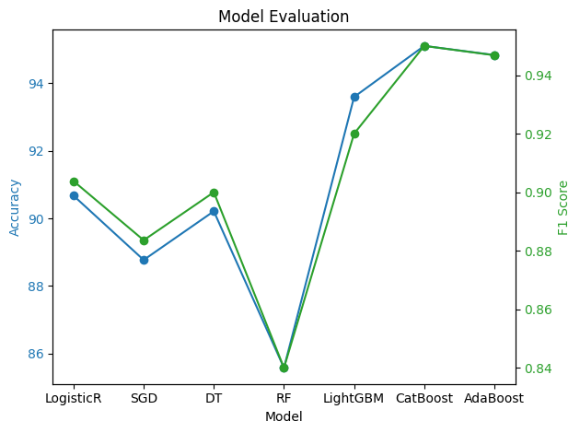
05 Result

Slide 33
06 Deep Learning
Hidden
Input
Output
Input Layer: Feature 정보를 입력 받아 다음 layer로 전달
Hidden Layer: 입력 받은 데이터에서 종속변수의 값을 예측하는데 중요한 특성 추출
Output Layer: 종속 변수의 예측 값을 출력

Slide 34





06 Deep Learning
$$Input: X_{1}⋯X_{d}$$
Loss Function
예측 값과 실제 값 사이의 오차 계산
Optimizer
Loss Function의 최소값을 찾아가는 방법
오차를 어떻게 줄여나갈지
Activation Function
입력 신호의 총합을 출력 신호로 변환
다음 layer로 값을 어떻게 넘길지
Activation
$$Y_{h1}l$$
Activation
$$⋯$$
Activation
Optimizer
$$Y_{hn}l$$
Activation
Loss Function
$$Output: Y_{0}$$
Notes:
Lost function: Binary crossentropy
Activation function: relu, sigmoid
Optimizer: adam
Early Stopping
과적합 방지를 위한 콜백 함수
테스트셋 오차가 줄지 않으면 학습 중지

Slide 35
06 Deep Learning
Y: HadHeartAttack+HadAngina
InputDim | Layer | Activation | Optimizer | LossFunction | Epochs | Accuracy
20 | 64-48-32-16-8-2 | ReLU/Sigmoid | Adam | CrossEntropyLoss | 20 | 87.80%
41 | 50-28-16-8-1 | ReLU/Sigmoid | Adam | Binary CrossEntropy | 12 (ES) | 90.39%
Fisher’s score로 계산한 Feature Importance 기반, 상위 20개 feature 선택
GeneralHealth, AgeCategory, AlcoholDrinkers, PhysicalActivities 등

Slide 36
07 Conclusion
Lesson Learned
Kaggle 데이터를 다뤄보며 전체 과정 수행
정형 데이터에 대한 이해
강의시간에 다룬 다양한 ML 모델과 DL 모델 적용
대부분의 모델에서 SMOTE를 사용했을 때의 성능이 좋음 → Data Imbalance 문제의 중요성
Discussion Point
많은 양의 데이터: 처리 시간을 고려하지 못해 문제를 해결하지 못함 (KNN, SVM)
다양한 수의 Feature
Fisher score, Correlation 상위 20 feature만으로 학습했으나 성능 문제
Target data 변경 (Lung Disease, Diabetes)
Notes:
Lung은 딥러닝 진행

Slide 37
Reference
Chawla, Nitesh V., et al. "SMOTE: synthetic minority over-sampling technique." Journal of artificial intelligence research 16 (2002): 321-357.
Lin, Tsung-Yi, et al. "Focal loss for dense object detection." Proceedings of the IEEE international conference on computer vision. 2017.

Slide 39
Appendix
Logistic Regression
Parameter | Scaling | Outlier | Data Imbalance | Feature | Accuracy | F1 Score
 |  | IQR |  |  | 94.56% | 0.3380
 | Standard | IQR |  |  | 94.63% | 0.3328
 | MinMax | IQR |  |  | 94.65% | 0.3327
 | MaxAbs | IQR |  |  | 94.64% | 0.3325
 | Normal | IQR |  |  | 94.39% | 0.0112
 |  | IQR | SMOTE |  | 88.18% | 0.8806
 | Standard | IQR | SMOTE |  | 90.67% | 0.9038
 | MinMax | IQR | SMOTE |  | 90.66% | 0.9038
 | MaxAbs | IQR | SMOTE |  | 90.66% | 0.9038
 | Normal | IQR | SMOTE |  | 85.06% | 0.8530
Notes:
Y:heart disease 둘다

Slide 40
Appendix
SGD Classifier
Parameter | Scaling | Outlier | Data Imbalance | Feature | Accuracy | F1 Score
 |  |  |  | Y:HeartAttack | 94.26% | 0.1980
 | Robust | IQR |  | Y:HeartAttack | 94.25% | 0.0000
 | Normalize | IQR |  | Y:HeartAttack | 94.25% | 0.0000
 | Robust | IQR | SMOTE | Y:HeartAttack | 91.66% | 0.9139
 |  |  |  |  | 94.11% | 0.0068
 | Robust | IQR |  |  | 90.94% | 0.0000
 |  |  | SMOTE |  | 86.61% | 0.8490
 | Robust | IQR | SMOTE |  | 88.77% | 0.8836
 | Robust | IQR | SMOTE | Correlation Data | 70.95% | 0.7318
 | Robust | IQR | SMOTE | Heart Disease | 71.22% | 0.6971
Correlation Data: HadStroke, HadCOPD, HadKidneyDisease, HadArthritis, ChestScan 등
Heart Disease: BMI, PhysicalActivities, SmokerStatus, ECigaretteUsage, HadDiabetes, AlcoholDrinkers 등

Slide 41
Appendix
SVM
Parameter | Scaling | Outlier | Data Imbalance | Feature | Accuracy | F1 Score
 |  |  |  | Y:HeartAttack | 94.39%
 | Standard | IQR |  | Y:HeartAttack | 91.42%
 | Robust | IQR |  | Y:HeartAttack | 91.23% | 0.015
Kernel = ‘linear’ | Standard |  |  | Y:HeartAttack | 94.39%
KNN
Parameter | Scaling | Outlier | Data Imbalance | Feature | Accuracy | F1 Score
 |  |  |  | Y:HeartAttack | 94.48%

Slide 42
Appendix
Decision Tree
Parameter | Scaling | Outlier | Data Imbalance | Feature | Accuracy | F1 Score
 | Standard | IQR |  |  | 86.00% | 0.26
 | Robust | IQR |  |  | 85.83% | 0.25
 | Normalize | IQR |  |  | 86.14% | 0.25
 |  | IQR |  |  | 85.90% | 0.25
 | Standard | IQR | SMOTE |  | 90.20% | 0.90
 | Robust | IQR | SMOTE |  | 90.17% | 0.90
 | Normalize | IQR | SMOTE |  | 84.61% | 0.84
 |  | IQR | SMOTE |  | 90.21% | 0.90

Slide 43
Appendix
Random Forest
Parameter | Scaling | Outlier | Data Imbalance | Feature | Accuracy | F1 Score
N_estimators = 100, max_depth = 10 |  | IQR |  |  | 91.32% | 0.04
N_estimators = 100, max_depth = 15 |  | IQR |  |  | 91.37% | 0.08
N_estimators = 1000, max_depth = 10 |  | IQR |  |  | 91.3% | 0.03
N_estimators=100, max_depth = 10 |  | IQR | SMOTE |  | 85.58% | 0.84

Slide 44
Appendix
LightGBM
Parameter | Scaling | Outlier | Data Imbalance | Feature | Accuracy | F1 Score
N_estimators = 100, lr = 0.1, max_depth = 10 | MaxAbs | IQR |  |  | 91.44% | 0.16
N_estimators = 100, lr = 0.1, max_depth = 10 | Robust | IQR |  |  | 91.46% | 0.16
N_estimators = 100, lr = 0.5, max_depth = 10 | Robust | IQR |  |  | 91.03% | 0.20
N_estimators = 100, lr = 0.1, max_depth = 10 | Robust | IQR | SMOTE |  | 93.59% | 0.92

Slide 45
Appendix
CatBoost
Parameter | Scaling | Outlier | Data Imbalance | Feature | Accuracy | F1 Score
 |  | IQR |  |  | 91.23% | 0.17
 | Standard | IQR |  |  | 91.26% | 0.17
 | Robust | IQR |  |  | 91.23% | 0.17
 | Normalize | IQR |  |  | 91.24% | 0.17
 |  | IQR | SMOTE |  | 95.10% | 0.95
 | Standard | IQR | SMOTE |  | 95.10% | 0.95
 | Robust | IQR | SMOTE |  | 95.10% | 0.95
 | Normalize | IQR | SMOTE |  | 93.56% | 0.93

Slide 46
Appendix
AdaBoost
BaseMode: DTC(max_depth=5, min_samples_leaf=10)
Parameter | Scaling | Outlier | Data Imbalance | Feature | Accuracy | F1 Score
 |  |  |  | Y:HeartAttack | 94.48% | 0.3591
 | Robust | IQR |  | Y:HeartAttack | 94.25% | 0.3524
 | Normalize | IQR |  | Y:HeartAttack | 94.57% | 0.3690
 | Robust | IQR | SMOTE | Y:HeartAttack | 94.85% | 0.9480
BaseModel(DTC) | Robust | IQR | SMOTE | Y:HeartAttack | 96.97% | 0.9694
 |  |  |  |  | 94.10% | 0.0967
 | Robust | IQR |  |  | 90.94% | 0.2133
 |  |  | SMOTE |  | 93.75% | 0.9367
BaseModel(DTC) | Robust | IQR | SMOTE |  | 94.83% | 0.9468
BaseModel(DTC) | Robust | IQR | SMOTE | Correlation Data | 74.75% | 0.7594
BaseModel(DTC) | Robust | IQR | SMOTE | Heart Disease | 87.05% | 0.8633

Slide 47
Appendix
DeepLearning
Y: HadHeartAttack
InputDim | Layer | Activation | Optimizer | LossF | Epochs | Accuracy
20 | 64-48-32-16-8-2 | ReLU/Sigmoid | Adam | CrossEntropyLoss | 20 | 87.80%
46 | 50-28-16-8-1 | ReLU/Sigmoid | Adam | Binary CrossEntropy | 26 (ES) | 94.92%
Y: LungDisease (HadAthma, HadCOPD)
InputDim | Layer | Activation | Optimizer | LossF | Epochs | Accuracy
45 | 50-28-16-8-1 | ReLU/Sigmoid | Adam | Binary CrossEntropy | 24 (ES) | 86.53%

